Slide 1


THIẾT KẾ VÀ XÂY DỰNG WEB APPLICATION CHỈNH SỬA VIDEO BẰNG ANGULAR
Giáo viên hướng dẫn: TS. Huỳnh Xuân Phụng
Sinh viên thực hiện: Trần Quốc Việt - 18110238

Slide 2
Mục lục
Lý do chọn đề tài
Phân tích và thiết kế
Demo chương trình
Ưu điểm và hạn chế
Hướng phát triển

Slide 3

1. Lý do chọn đề tài
Xu hướng lên mạng xã hội thay đổi.
Nhu cầu thể hiện bản thân.

Slide 4



1.1 Xu hướng lên mạng xã hội thay đổi.

Slide 5
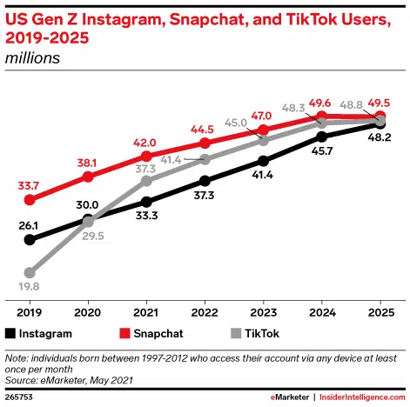
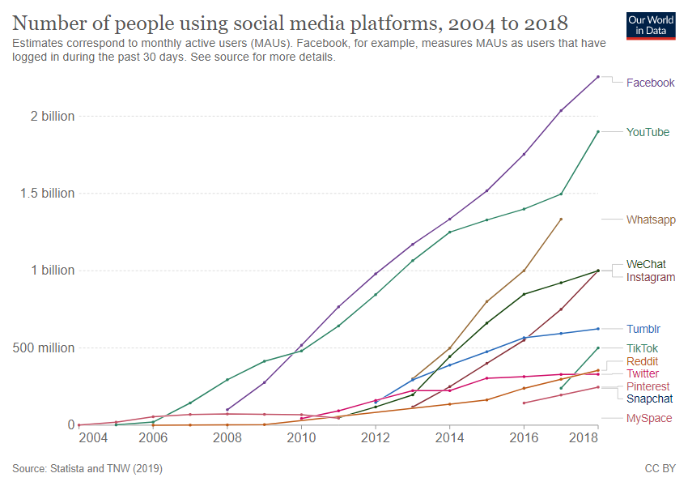
1.1 Xu hướng lên mạng xã hội thay đổi.

Slide 6
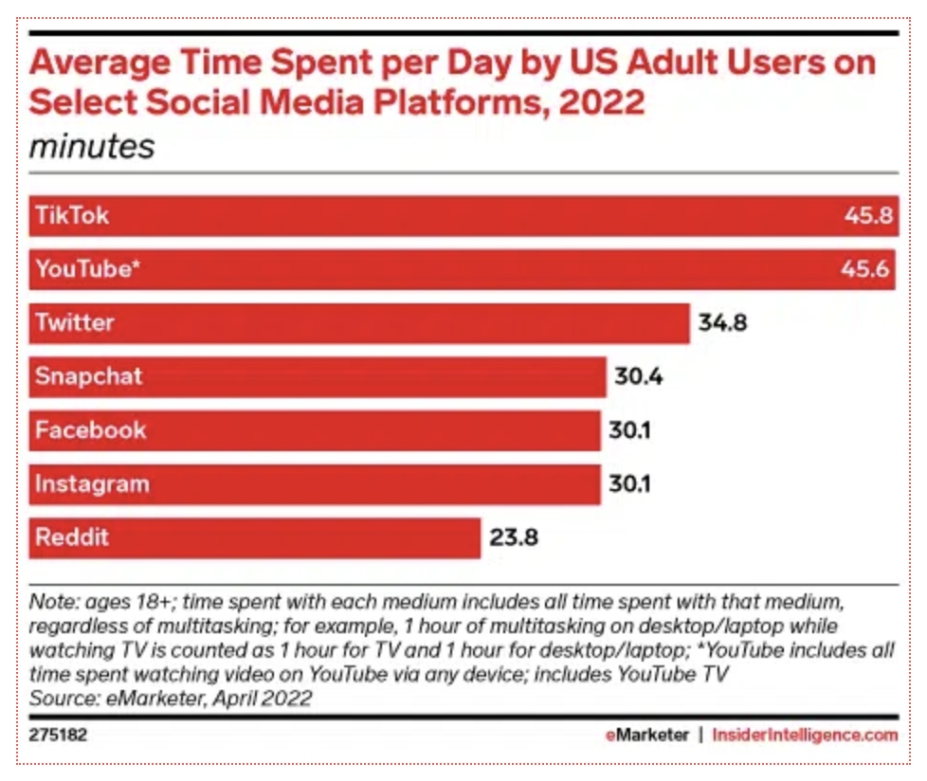
1.1 Xu hướng lên mạng xã hội thay đổi.

Slide 7
1.1 Xu hướng lên mạng xã hội thay đổi.
Credit: https://adsplus.vn/blog/thoi-luong-video-tot-nhat/

Slide 8
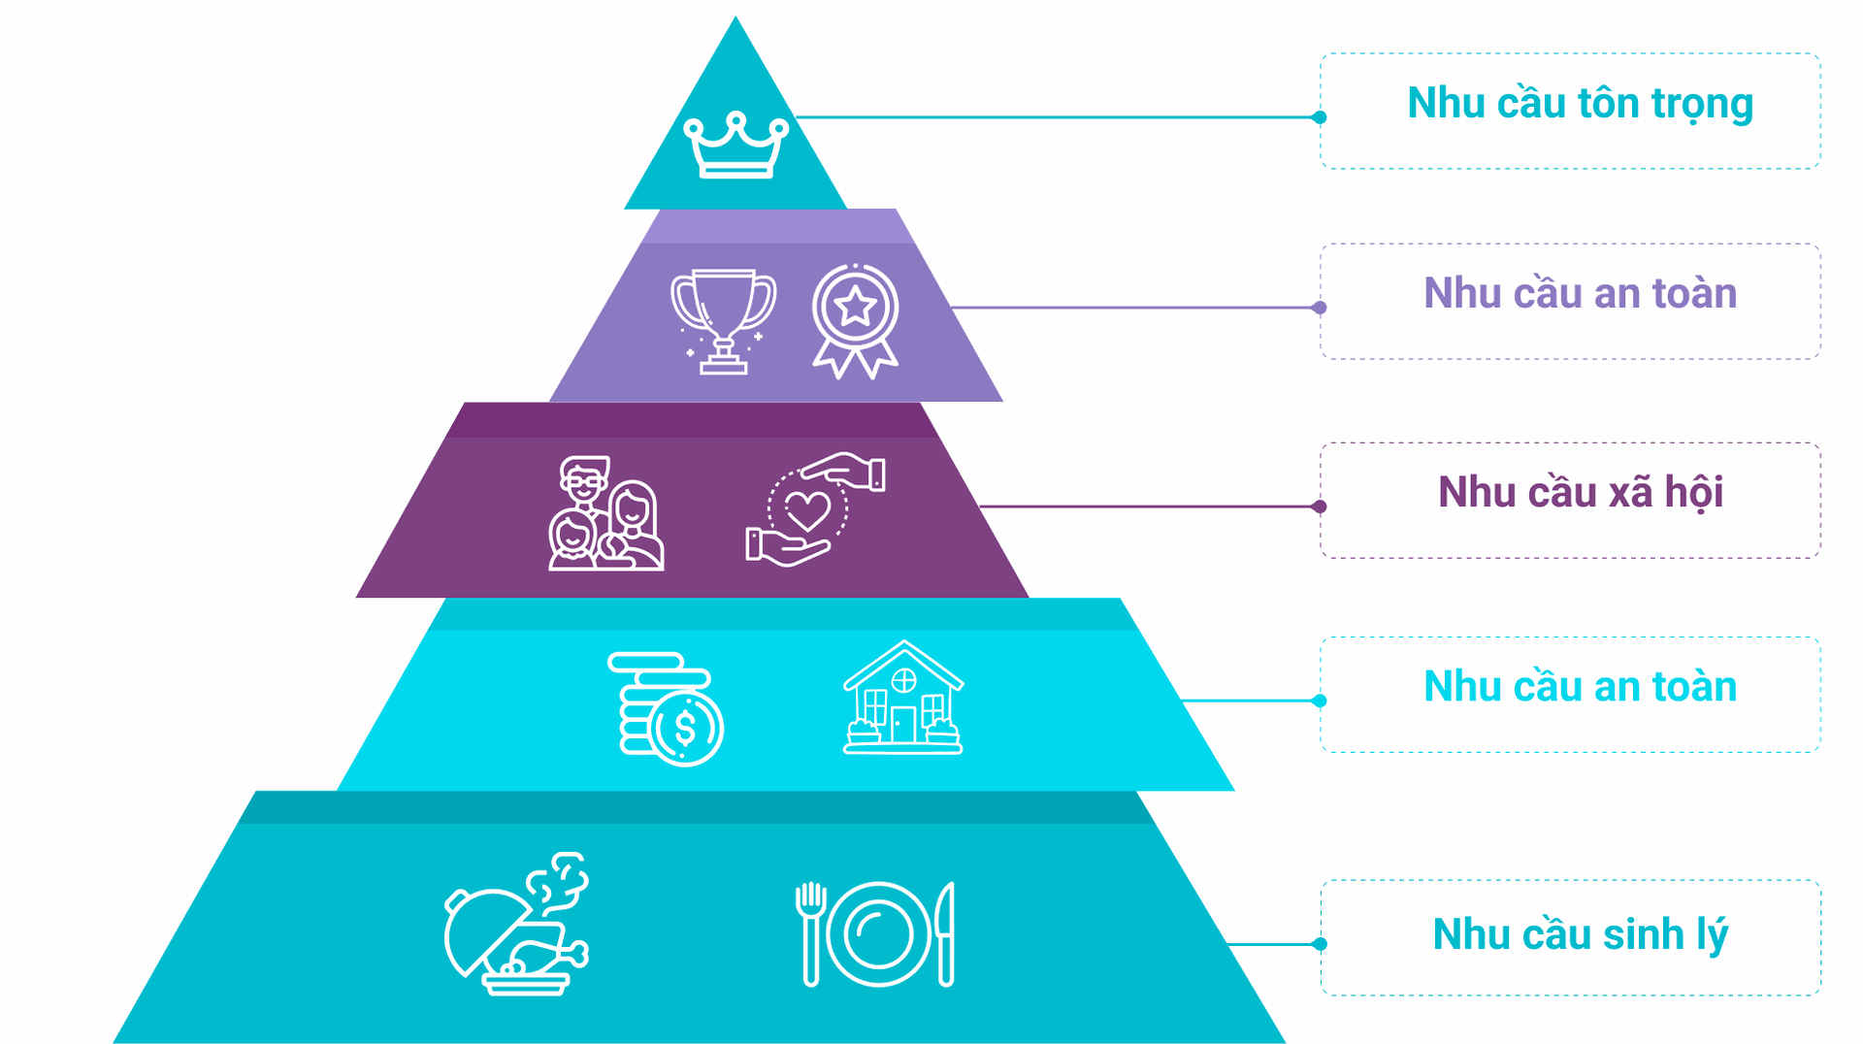
1.2 Nhu cầu thể hiện bản thân

Slide 9
1. Lý do chọn đề tài
Chạy theo xu hướng chung.
Cố gắng bao quát hết các nhóm đối tượng.
Tạo ra một dịch vụ để có thể đám ứng được nhóm đối tượng muốn làm video.
WEB APPLICATION
CHỈNH SỬA VIDEO
BẰNG ANGULAR

Slide 10
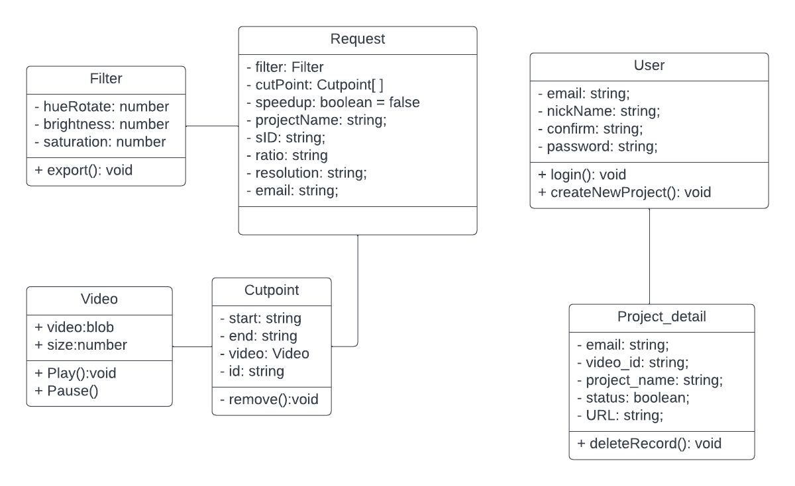
2. Phân tích và thiết kế

Slide 11
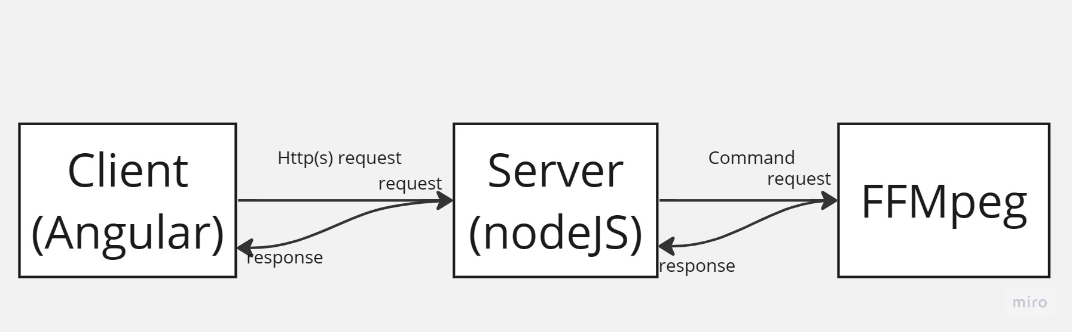
2. Phân tích và thiết kế
Angular (front-end): Vì là một framework front-end hoàn chỉnh
nodeJS (back-end): Vì nhẹ, nhiều thư viện.
FFMpeg: là công cụ miễn phí, có cung cấp tài liệu khá đầy đủ, có được các bản cập nhật

Slide 12
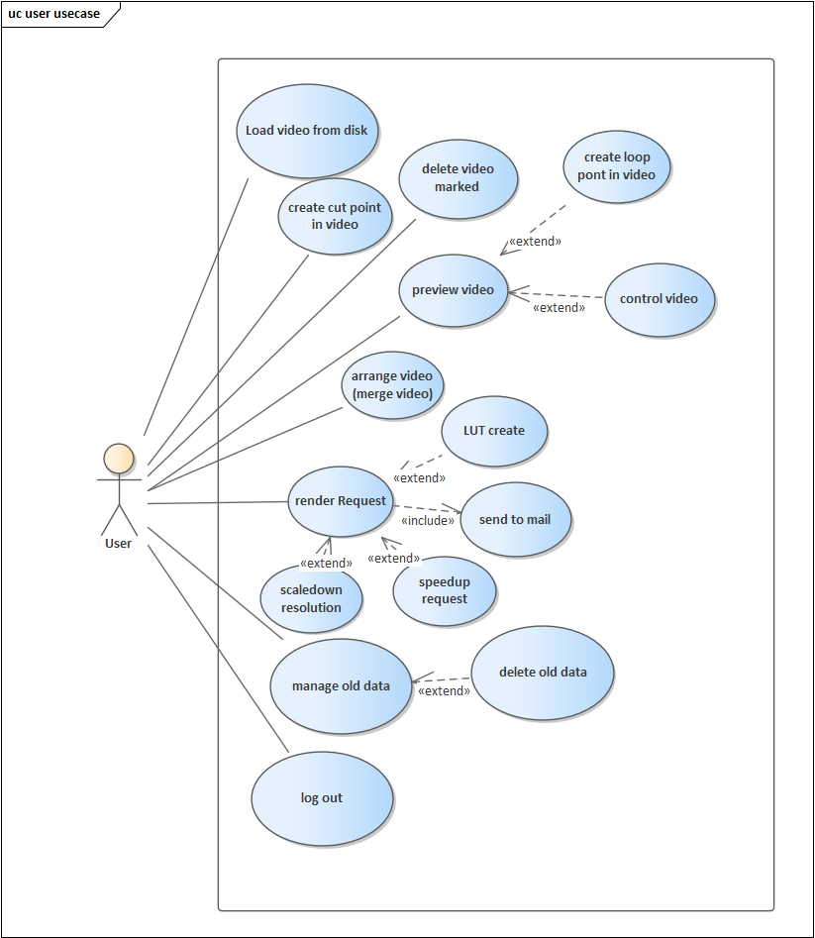
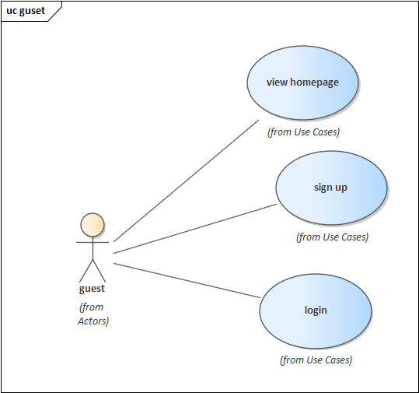
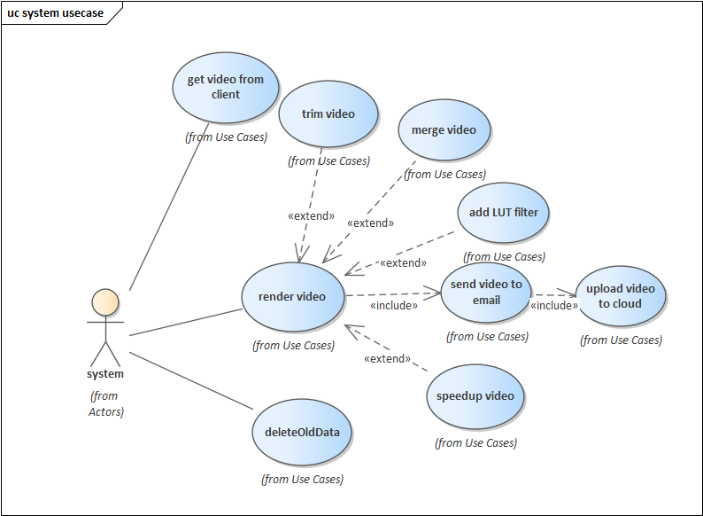
2. Phân tích và thiết kế

Slide 13

3. Demo chương trình

Slide 14
3. Demo Chương trình
Đăng ký tài khoản
Đăng nhập
Tạo một project mới
Render video
Xem video đã được thực hiện
Xóa bản ghi video

Slide 15
4.Ưu điểm và nhược điểm
Ưu điểm
Đặt nền tảng UX lên trước.
Giảm thiểu tương tác với Server, để không quá phụ thuộc.
Đặt trên nền tảng của HTML nên chương trình có thể chạy mượt.
Nhược điểm
Tốt ưu vận hành chưa tốt.
Để vận hành được chương trình phải được không chỉ cần phải hosting.
Hiệu suất phụ thuộc vào máy server.
Chưa lưu được quá trình thực hiện của người dùng

Slide 16
5. Hướng phát triển
Thêm vào một số chức năng tùy chỉnh thông số về mặt kỹ thuật như bitrate.
Thêm vào phần thêm âm nhạc đè lên phần âm thanh, hoặc tách riêng phần âm thanh.
Cải thiện giao diện lại để thân thiện hơn.
Cải thiện hiệu xuất phần ghép video.

Slide 17
XIN CẢM ƠN QUÝ HỘI ĐỒNG VÀ CÁC BẠN ĐÃ THEO DÕI PHẦN TRÌNH BÀY CỦA EM

Slide 18


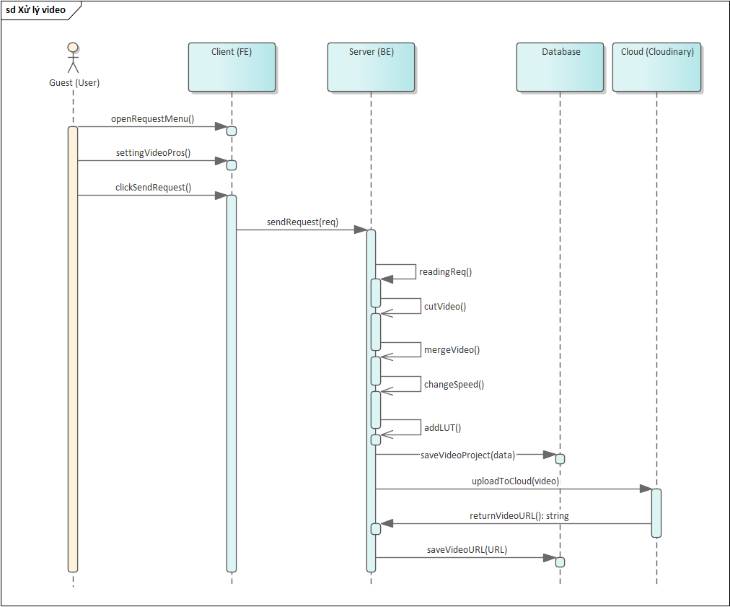
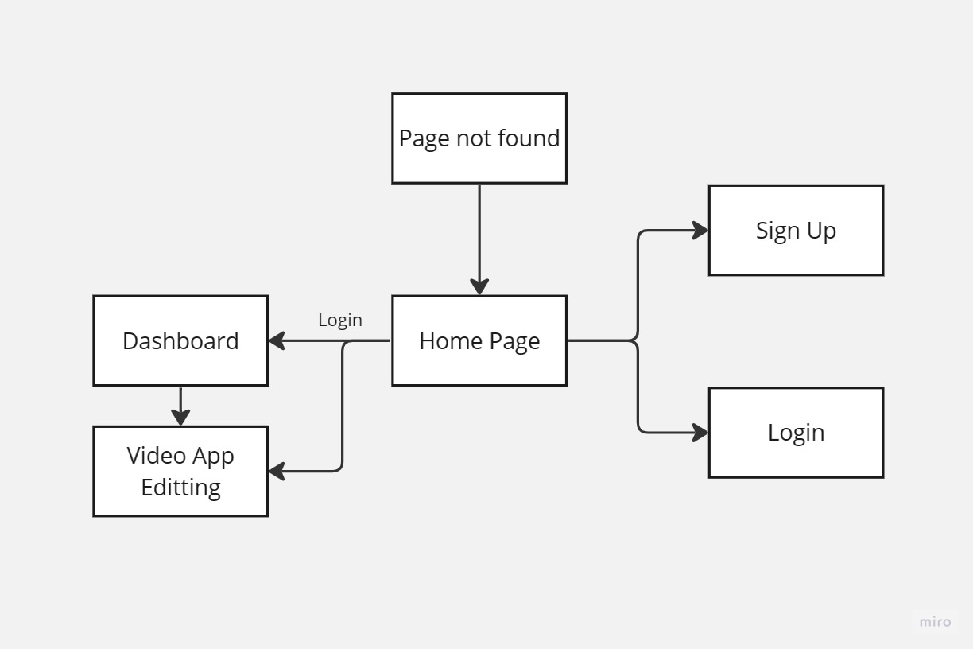
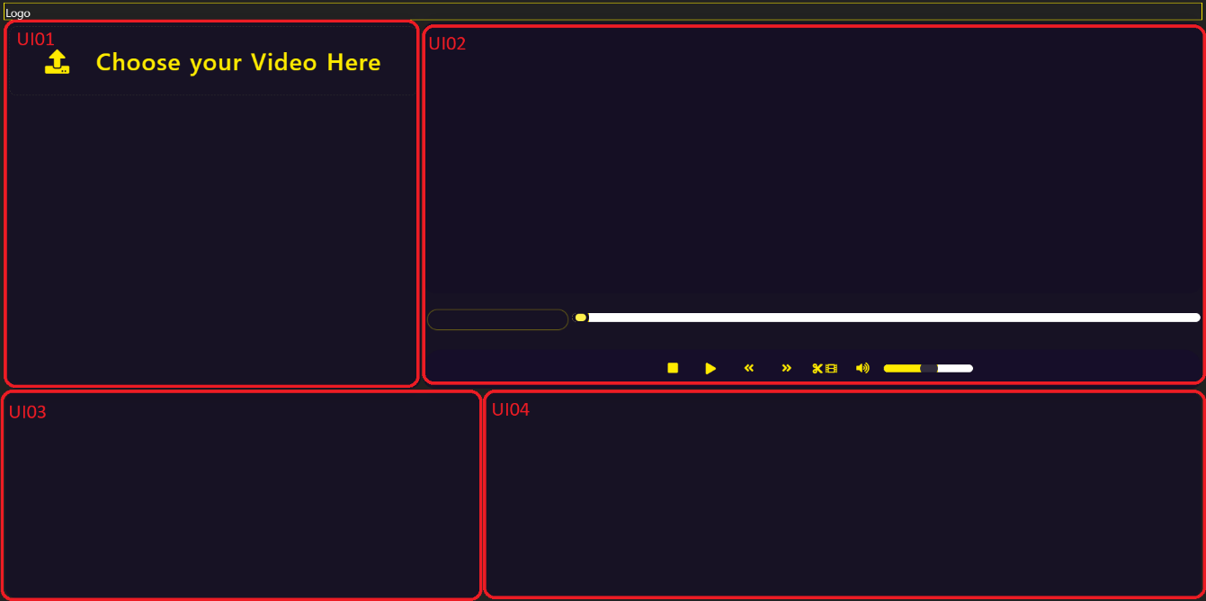
TÊN ĐỀ TÀI: THIẾT KẾ VÀ XÂY DỰNG WEB-APPLICATION CHỈNH SỬA VIDEO BẰNG ANGULAR
Giáo viên hướng dẫn: TS. Huỳnh Xuân Phụng
Sinh viên thực hiện: Trần Quốc Việt
Email: tranvietmar15@gmail.com
Đơn vị: Khoa đào tạo chất lượng cao
Tóm tắt: -Nguyên cứu về thiết kế và xây dựng một web application cho phép người dùng có thể thực hiện các thao tác chỉnh sử video trên nền của web. Với mục tiêu là giảm tải cho vị trí client khi người dùng đang thực hiện cắt ghép, gửi toàn bộ tải xuống cho server thực hiện. -Thông qua việc sử dụng HTML, CSS và TS để tạo nên nền giao diện cho người dùng sử dụng. Keywords: Video editing. | II. Phương pháp và nội dung nghiên cứu Cơ sở thực tiễn về giới hạn hiệu năng của một thiết bị cầm tay Phương pháp: Lý thuyết, mô phỏng, thi công. Nội dung: Tổng quan đề tài, Cơ sở lý thuyết, khảo sát hiện trạng, xác định yêu cầu, Thiết kế website, cài đặt và kiểm thử. | Hình 2: Sơ đồ về cách hoạt động tương đối của một yêu cầu. | IV. Kết luận Kết quả này mang ý nghĩa tương đối đối với nhu cầu thể hiện bản thân của nhóm đối tượng hướng tới. Làm quen với cách thức post một chương trình phần mềm lên hệ thống web và đảm bảo yêu cầu tối thiểu.
I. Đặt vấn đề Nhu cầu về mạng xã hội thay đổi, nhu cầu về thể hiện bản thân thay đổi, các mạng xã hội lớn dần thay đổi. Chạy theo xu hướng đó và để đảm bảo phổ cập bao quát toàn bộ các thiết bị, hệ thống chỉnh sửa video thông qua nền web được nghiên cứu và tạo nên, nhằm phổ cập và hướng tới nhiều người dùng nhất có thể | III. Kết quả nghiên cứu Hình 1: Thiết kế về chuyển trang của chương trình. | Hình 3: Thiết kế sơ bộ về chương trình chính. | Tài liệu tham khảo [1] Web cơ bản, Thẻ <video> trong HTML, [Online]. Available: https://webcoban.vn/html/the-video-trong-html-nhung-mot-trinh-xem-phim-vao-trang-web.html [2] @quandv Viblo, Sử dụng @Input() và @Output() trong angular, [Online]. Available: https://viblo.asia/p/su-dung-atinput-va-atoutput-trong-angular-3P0lPJP8Kox [3] FFmpeg, Document, [Online]. Available: https://ffmpeg.org/ffmpeg.html [4] gopinav, Angular-Tutorial, [Online] Available: https://github.com/gopinav/Angular-Tutorials [5] Samer Buna, Node.js Child Processes: Everything you need to know, [Online]. Available: https://www.freecodecamp.org/news/node-js-child-processes-everything-you-need-to-know-e69498fe970a/

